Slide 1

PHÂN TÍCH THIẾT KẾ YÊU CẦU
TRƯỜNG ĐẠI HỌC GIAO THÔNG VẬN TẢI
Mã học phần: IT1.116.2
(Requirements Analysis and Design )
GV: Đào Thị Lệ Thủy
Email: thuydt0129@gmail.com
Bộ môn CNPM – Khoa CNTT

Slide 2

CHƯƠNG 2
CÁC PHƯƠNG PHÁP THU THẬP YÊU CẦU
2.1 Phương pháp phỏng vấn
2.2 Phương pháp quan sát
2.3 Phương pháp điều tra bảng hỏi
2.4 Phương pháp JAD - Joint Application Design
2.5 Phương pháp nghiên cứu tài liệu
2.6 Phương pháp làm bản mẫu
2.7 Đánh giá các phương pháp
2023 Phân tích thiết kế yêu cầu

Slide 3
GIỚI THIỆU
Xác định yêu cầu là bước đầu tiên của quá trình phát triển một HTTT.
Kết quả và chất lượng của việc xác định yêu cầu thông tin phía khách hàng có ý nghĩa quyết định đến chất lượng phần mềm của hệ thống được xây dựng trong các bước tiếp theo.
Thu thập các thông tin và dữ liệu là cơ sở để hình thành yêu cầu về hệ thống cần xây dựng và phát triển.
Cần có các phương pháp khảo sát để thu thập thông tin xác định yêu cầu
2023 Phân tích thiết kế yêu cầu

Slide 4
2.1. PHƯƠNG PHÁP PHỎNG VẤN
Hỏi trực tiếp người có liên quan
Là phương pháp quan trọng để thu thập dữ liệu các yêu cầu
Đối tượng:
Người làm trực tiếp: về công việc họ làm, thông tin họ sử dụng, hoạt động xử lý công việc, kể cả các việc làm thêm
Người quản lý: các quyết định, các chính sách, những kỳ vọng, những công việc mà họ thực hiện không theo một quy trình có sẵn
2023 Phân tích thiết kế yêu cầu

Slide 5
2.1. PHƯƠNG PHÁP PHỎNG VẤN
Chuẩn bị:
Kế hoạch, danh sách tham dự, địa điểm, câu hỏi, ...
Câu hỏi
Câu hỏi có/không
Câu hỏi mô tả
Cách thức tiến hành:
Theo nhóm, ít nhất 2 người
Phân công hỏi và ghi chép
Theo dõi sau phỏng vấn
• Cần có kỹ năng đặt câu hỏi
• Cần có môi trường mở
(đảm bảo hiểu được nhau)
2023 Phân tích thiết kế yêu cầu

Slide 6
2.1. PHƯƠNG PHÁP PHỎNG VẤN
Chuẩn bị:
Đọc trước các tài liệu liên quan
Xác định mục tiêu của cuộc phỏng vấn.
Chọn người phỏng vấn (chiến lược chọn mẫu)
Phỏng vấn cá nhân/nhóm
Phỏng vấn có tự do/có định hướng
Thiết kế các câu hỏi, hệ thống hoá các câu hỏi:
Câu hỏi đóng
Câu hỏi mở
Câu hỏi chung chung
2023 Phân tích thiết kế yêu cầu

Slide 7
2.1. PHƯƠNG PHÁP PHỎNG VẤN
Ví dụ Kế hoạch phỏng vấn
Người được hỏi: (Họ tên, chức vụ) | Người phỏng vấn: (Họ tên, chức vụ)
Địa chỉ: | Thời gian hẹn Thời điểm bắt đầu: Thởi điểm kết thúc:
Đối tượng Đối tượng được hỏi là ai? Cần thu thập dữ liệu gì? Cần thỏa thuận về điều gì | Các yêu cầu cần thiết: Vai trò, vị trí, trình độ, kinh nghiệm của người được hỏi
Dự kiến chương trình Giới thiệu Tổng quan về dự án (bài toán) Chủ đề sẽ đề cập Xin phép ghi âm, ghi hình (thỏa thuận) Chủ đề 1: các câu hỏi và các câu trả lời Chủ đề 2: các câu hỏi và các câu trả lời,… Tổng hợp các nội dung chính Kết thúc (thỏa thuận) | Ước lượng thời gian 1 phút 2 phút 1 phút 20 phút 15 phút 1 phút
 | Tổng cộng : 40 phút.
2023 Phân tích thiết kế yêu cầu

Slide 8
2.1. PHƯƠNG PHÁP PHỎNG VẤN
Lựa chọn câu hỏi: Câu hỏi mở
Cho phép những người được phỏng vấn trả lời những gì họ mong muốn và mức độ mong muốn của họ. Phù hợp khi người phân tích quan tâm tới độ rộng và sâu của của vấn đề
Ưu nhược điểm:
Người được phỏng vấn cảm thấy thoải mái, tự nhiên
Phản ánh trình độ văn hóa, các giá trị, thái độ và niềm tin
Cung cấp mức độ chi tiết cao
Phát hiện các câu hỏi mới mà chưa được khai thác
Giúp người phỏng vấn dễ điều chỉnh nhịp độ
Hữu ích khi người phỏng vấn không chuẩn bị trước
Có thể thu được quá nhiều chi tiết không liên quan
Có thể mất đi tính điều khiển cuộc phỏng vấn, mất thời gian
o
2023 Phân tích thiết kế yêu cầu

Slide 9
2.1. PHƯƠNG PHÁP PHỎNG VẤN
Lựa chọn câu hỏi: Câu hỏi đóng
Hạn chế số câu trả lời có thể có. Phù hợp để tạo ra dữ liệu đáng tin cậy và chính xác, dễ dàng để phân tích. Phương pháp luận hiệu quả và đòi hỏi ít kỹ năng đối với người phỏng vấn.
Ưu điểm | Nhược điểm
Tiết kiệm thời gian phỏng vấn Dễ dàng so sánh giữa các lần phỏng vấn Dễ đạt đúng mục đích Kiểm soát được cuộc phỏng vấn Bao phủ một phạm vi rộng lớn một cách nhanh chóng Thu hoạch được các dữ liệu liên quan | Nhàm chán đối với người được phỏng vấn Khó thu được nhiều chi tiết Có thể mất đi các ý tưởng chính Khó tạo được mối giao tiếp tốt giữa người phỏng vấn và người được phỏng vấn
2023 Phân tích thiết kế yêu cầu

Slide 10
2.1. PHƯƠNG PHÁP PHỎNG VẤN
So sánh | Câu hỏi mở | Câu hỏi đóng
Tính tin cậy của dữ liệu | Thấp | Cao
Sử dụng thời gian hiệu quả | Thấp | Cao
Tính chính xác của dữ liệu | Thấp | Cao
Độ rộng và độ sâu | Nhiều | Ít
Kỹ năng đối với người phỏng vấn | Nhiều | Ít
Mức độ của việc phân tích | Khó | Dễ
2023 Phân tích thiết kế yêu cầu

Slide 11
2.1. PHƯƠNG PHÁP PHỎNG VẤN
Lựa chọn câu hỏi: Câu hỏi chung
Câu hỏi lưỡng cực:
- Có thể trả lời với các từ “có” hoặc “không” hoặc “đồng ý” hoặc “không đồng ý”
- Chỉ nên dùng khi thật cần thiết
Câu hỏi thăm dò:
- Gợi tính chi tiết hơn về câu hỏi trước đó
- Mục đích:
Thu được nhiều ý nghĩa hơn
Làm sáng rõ thêm hoặc khẳng định vấn đề
Khai thác và mở rộng các quan điểm của người được phỏng vấn
2023 Phân tích thiết kế yêu cầu

Slide 12
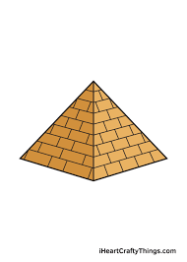


2.1. PHƯƠNG PHÁP PHỎNG VẤN
Thứ tự đặt câu hỏi
Ba cách cơ bản để cấu trúc cuộc phỏng vấn
Kim tự tháp Hình phễu Kim cương
2023 Phân tích thiết kế yêu cầu

Slide 13
2.1. PHƯƠNG PHÁP PHỎNG VẤN
Tiến hành phỏng vấn
Luôn bám sát những nội dung được chuẩn bị để làm chủ cuộc phỏng vấn
Không biến cuộc phỏng vấn thành cuộc hỏi cung, phải tạo không khí thoải mái, có thái độ phù hợp (biết lắng nghe)
Biết cách ngắt và tóm tắt lại các nội dung quan trọng để kiểm nghiệm lại
Quan sát biểu hiện của người được phỏng vấn.
2023 Phân tích thiết kế yêu cầu

Slide 14
2.1. PHƯƠNG PHÁP PHỎNG VẤN
Tiến hành phỏng vấn
PHIẾU PHỎNG VẤN
Dự án (bài toán): …. | Tiểu dự án (phần việc):
Người được hỏi | Ngày:…/…/…. Người hỏi: ….
Câu hỏi | Ghi chú
Câu 1: | Trả lời: Ghi chú:
Câu 2: | Trả lời: Ghi chú:
Đánh giá chung:
Kết thúc phỏng vấn: Luôn luôn hỏi “Liệu còn có gì khác mà bạn muốn bổ sung không?”. Tóm tắt và cung cấp phản hồi về ấn tượng của người phỏng vấn. Thiết lập các cuộc hẹn gặp tiếp theo
2023 Phân tích thiết kế yêu cầu

Slide 15
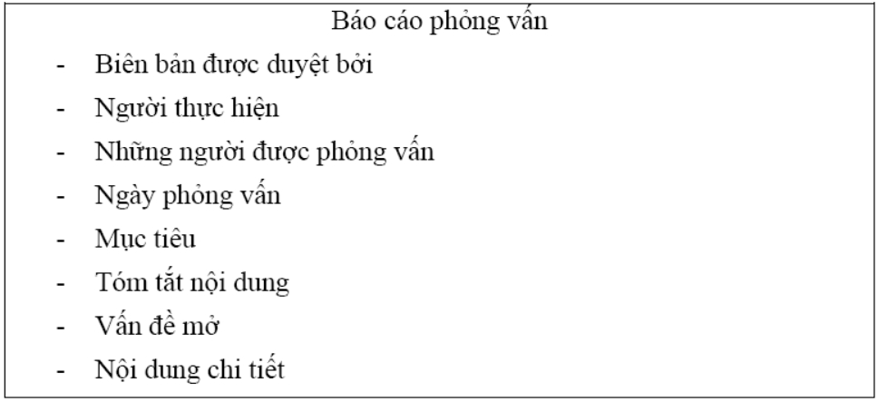
2.1. PHƯƠNG PHÁP PHỎNG VẤN
Sau phỏng vấn
Lập báo cáo phỏng vấn sau khi kết thúc cuộc
2023 Phân tích thiết kế yêu cầu

Slide 16
2.1. PHƯƠNG PHÁP PHỎNG VẤN
Một số hình thức phỏng vấn mới:
Phone:
Video call: Skype, Ms Team, Zoom,…
Chat
….
2023 Phân tích thiết kế yêu cầu

Slide 17
2.1. PHƯƠNG PHÁP PHỎNG VẤN
LƯU Ý
Là công cụ tốt để thu thông tin, nghiệp vụ, dữ liệu chi tiết, phong phú, cho phép hỏi và bổ sung ngay khi cần thiết
Sử dụng đúng các thuật ngữ chuyên môn nghiệp vụ của môi trường khảo sát
Câu hỏi cần tập trung vào vấn đề, ngắn gọn, trực tiếp; Không mang tính áp đặt
Chú ý lắng nghe, quan sát người được hỏi để có thể thích ứng với tình thế khi cần thiết: thay đổi câu hỏi, cách hỏi, chuyển chủ đề, …
2023 Phân tích thiết kế yêu cầu

Slide 18
2.2. PHƯƠNG PHÁP QUAN SÁT
Tham gia vào hoạt động nghiệp vụ
cùng phía khách hàng
■ Tham gia vào một bộ phận của đơn vị khách hàng
■ Cùng làm việc trong thời gian dài
■ Theo dõi, quan sát các quy trình làm việc
Hiểu rõ hệ thống
Tốn thời gian
2023 Phân tích thiết kế yêu cầu

Slide 19
2.2 PHƯƠNG PHÁP QUAN SÁT
Thường được tiến hành sau khi được phỏng vấn hoặc dùng bảng câu hỏi
Việc quan sát trực tiếp những người thực hiện công việc có thể giúp kiểm tra lại các thông tin đã thu thập, đồng thời nắm được những tình huống, những chi tiết đặc biệt mà người quản lý có thể không nhớ hoặc không nắm hết.
Có thể quan sát định kỳ nhiều lần, có thể thay đổi về thời điểm quan sát. Các lần quan sát phải có mục đích rõ ràng.
2023 Phân tích thiết kế yêu cầu

Slide 20
2.3 PHƯƠNG PHÁP ĐIỀU TRA BẢNG HỎI
Lấy ý kiến của những người liên quan ở phía khách hàng thông qua bảng hỏi và trả lời
■ Chuẩn bị câu hỏi
■ Phát/thu phiếu điều tra và tổng hợp kết quả
• Tiết kiệm thời gian khi số lượng người được hỏi lớn
• Khó khăn trong đặt câu hỏi
• Chất lượng khảo sát không cao
2023 Phân tích thiết kế yêu cầu

Slide 21
2.3 PHƯƠNG PHÁP ĐIỀU TRA BẢNG HỎI
Phiếu hỏi có giá trị nếu:
Các thành viên của tổ chức phân tán rộng
Nhiều thành viên tham gia vào dự án
Cần cho việc có tính thăm dò
Phiếu hỏi thường gồm 3 phần
Phần tiêu đề: mục đích của phiếu hỏi, thông tin về đối tượng hỏi.
Phần câu hỏi: các câu hỏi sắp xếp theo một trình tự nhất định
Phần giải thích: một số giải thích cho các vấn đề cần làm rõ hoặc chú thích khác
2023 Phân tích thiết kế yêu cầu

Slide 22
2.3 PHƯƠNG PHÁP ĐIỀU TRA BẢNG HỎI
■ Chọn mẫu những người sẽ trả lời bảng câu hỏi
■ Thông tin trả lời trên bảng câu hỏi cần bảo mật?
■ Thiết kế bảng câu hỏi
❑ Câu hỏi trình bày rõ ràng
❑ Hình thức bảng câu hỏi phải dễ dàng để xử lý tự động
■ Tổng hợp và phân tích các câu trả lời
■ Thông báo kết quả phân tích cho những người tham gia trả lời
2023 Phân tích thiết kế yêu cầu

Slide 23
2.3 PHƯƠNG PHÁP ĐIỀU TRA BẢNG HỎI
■ Phần thiết kế bảng câu hỏi rất quan trọng, cần lưu ý các nguyên tắc sau:
❑ Bắt đầu bằng câu hỏi quan trọng
❑ Gom nhóm những câu hỏi có cùng chủ đề một cách logic.
❑ Không nên trình bày quá nhiều trong một trang
❑ Tránh viết tắt, tránh dùng những cụm từ/ câu hỏi không rõ nghĩa
❑ Thường không yêu cầu người trả lời ghi họ tên
2023 Phân tích thiết kế yêu cầu

Slide 24
2.4 PHƯƠNG PHÁP JAD (Joint Application Design)
Tổ chức hội thảo định kỳ
giữa bên phát triển và bên khách hàng
■ Mục đích & mục tiêu
Nhận ra yêu cầu
Hiểu yêu cầu
Thiết kế giải pháp
■ Người tham gia
Chủ đầu tư
Người dùng nghiệp vụ
Người quản lý dự án
Nhà phân tích hệ thống và các kỹ thuật viên và đội ngũ phát triển hệ thống
2023 Phân tích thiết kế yêu cầu

Slide 25
2.4 PHƯƠNG PHÁP JAD (Joint Application Design)
Tổ chức hội thảo định kỳ
giữa bên phát triển và bên khách hàng
■ Ưu nhược điểm:
Hiệu quả, cho kết quả nhanh
hiều vấn đề được thảo luận đi đến thống nhất
Nhiều thông tin được bổ sung và làm chính xác
Cần có các phương tiện trợ giúp chuyên dụng và những người có kinh nghiệm tổ chức
Chi phí tốn kém và cần nhiều thời gian của những người tham gia
2023 Phân tích thiết kế yêu cầu

Slide 26
2.5 PHƯƠNG PHÁP NGHIÊN CỨU TÀI LIỆU
Nghiên cứu các tài liệu có sẵn
phía khách hàng
■ Các tài liệu (có thể tìm hiểu những văn bản chung)
■ Những văn bản quy định nội bộ
■ Các báo cáo liên quan
■ Những quy định về quy trình nghiệp vụ
2023 Phân tích thiết kế yêu cầu

Slide 27
2.5 PHƯƠNG PHÁP NGHIÊN CỨU TÀI LIỆU
Nghiên cứu các tài liệu có sẵn
phía khách hàng
■ Các công việc chính
Xác định tài liệu chính, báo cáo chính cần thu thập
Sao chép, tổng hợp các tài liệu và các báo cáo được thu thập
Ghi lại các dữ liệu chính của mỗi tài liệu, báo cáo: Tên mục, định dạng, khối lượng, tần suất sử dụng, cấu trúc mã, nơi phát sinh, nơi sử dụng.
Tiến hành tổng hơp, phân tích.
2023 Phân tích thiết kế yêu cầu

Slide 28
2.6 PHƯƠNG PHÁP LÀM BẢN MẪU
Làm mô hình chạy thử,
khách hàng dùng thử & đánh giá
■ Các bước thực hiện
1. Đánh giá yêu cầu: xác định có nên làm bản mẫu không
(độ phức tạp, chủng loại, khách hàng)
2. Biểu diễn vắn tắt yêu cầu
(yêu cầu chức năng/yêu cầu phi chức năng)
3. Thiết kế nhanh
(kiến trúc, cấu trúc dữ liệu)
4. Phát triển nhanh
(dùng các thành phần sẵn có, các công cụ tự động hóa )
5. Người dùng đánh giá
6. Lặp lại bước 2 – 5 đến khi đủ yêu cầu
2023 Phân tích thiết kế yêu cầu

Slide 29
2.6 PHƯƠNG PHÁP LÀM BẢN MẪU
Làm mô hình chạy thử,
khách hàng dùng thử & đánh giá
■ Nhược điểm
❑ Không thể hiện đầy đủ yêu cầu phi chức năng
■ Tốc độ
■ Bộ nhớ
❑ Chi phí làm bản mẫu cao
❑ Không hiệu quả khi yêu cầu thay đổi nhanh
2023 Phân tích thiết kế yêu cầu

Slide 30
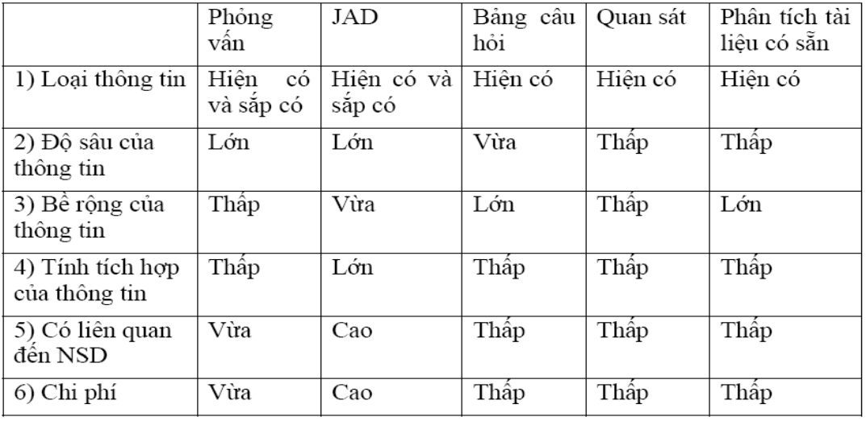
2.7 ĐÁNH GIÁ CÁC PHƯƠNG PHÁP
2023 Phân tích thiết kế yêu cầu

